Slide 1
Основы глубокого обучения
Занятие №1

Slide 2
Примерный план курса
Блок 1. Введение
1.1 Введение в глубокое обучение
1.2 Метод обратного распространения ошибки, полносвязные нейронные сети
1.3 PyTorch basics. Автоматическое дифференцирование.
1.4 Основные концепции обучения НС: функции потерь, функции активации, Dropout, Batch Normalization, инициализация весов, оптимизаторы, early stopping, регуляризация…
Блок 2. Нейронные сети для анализа изображений
2.1 Введение в сверточные нейронные сети
2.2 Основные архитектуры свёрточных нейронных сетей
Блок 3. Нейронные сети для анализа текстов
3.1 CNN для анализа текстовых данных
3.2 Word2Vec
3.3 Введение в рекуррентные нейронные сети
Блок 4. Архитектура трансформера
4.1 Архитектура трансформера и избранные модели NLP
4.2 Трансформеры в не-NLP задачах
Блок 5. Ускорение нейросетей - основы
5.1 Дистилляция
5.2 Квантование
5.3 Прунинг
5.4 NAS
Блок 6. Дополнительные главы
6.1 Аугментация
6.2 Методы анализа и интерпретации нейронных сетей
6.3 Metric Learning

Slide 3
Как закрыть курс?
5 домашних заданий – 5*10=50 баллов
Финальное Kaggle-соревнование (CV/NLP/…) – 50 баллов:
Позиция на лидерборде - 20 баллов
Код реализации и пайплайн экспериментов - 30 баллов.
5 - [80; 100]
4 - [60; 79]
3 - [40; 59]
Добрать баллы на ПА – можно

Slide 4
Как сдавать ДЗ?
Создать приватный репозиторий на GitHub
Дать доступ @pacifikus и своему ментору
Каждая домашняя работа – PR в отдельную ветку hw_n
Добавить @pacifikus и своего ментора в reviewers
Дождаться ревью, если все ок – мержим в main
Если не ок – вносим исправления и снова отправляем на ревью

Slide 5
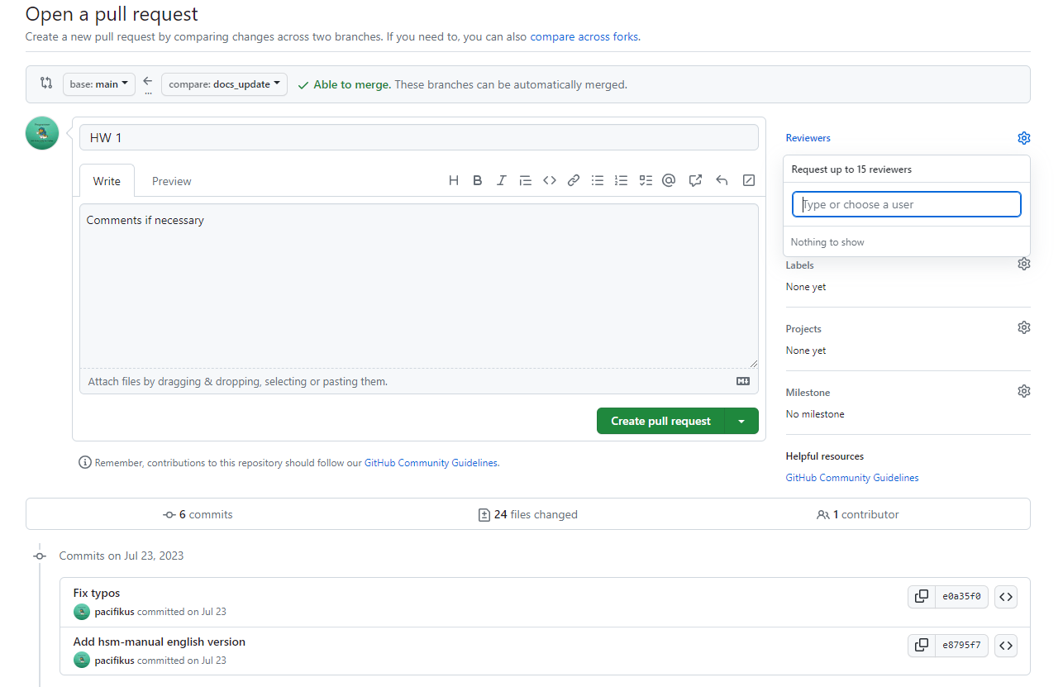
Пример открытия PR
Название PR
Добавляем ревьювера
Комментарии по желанию
Нужен ли более подробный разбор работы с git/github?

Slide 6
Когда сдавать ДЗ?
Мягкий дедлайн – неделя с момента выдачи ДЗ – полный балл
Жесткий дедлайн – 2 недели с момента выдачи ДЗ – 50% баллов
Непредвиденные обстоятельства обсуждаются отдельно

Slide 7
Менторы
Лютова Дарья - @DariaLyutova
Димитров Владимир - @vdimitrov
Зозуля Андрей - @Anzovitte
Тихобаева Ольга - @otikhobaeva
Маршалова Анна - @anna_marshalova
Пределина Анастасия - @aspr06
Абдуллин Ильгиз - @abdullinilr
Румянцев Георгий - @HQmupbasic

Slide 8
Коммуникация
Чат в tg для любых вопросов по курсу
Можно также писать в личку, если не хочется в чат

Slide 9
Небольшая синхронизация
Напишите, пожалуйста, насколько хорошо вы знакомы с:
Classic ML

Slide 10
Небольшая синхронизация
Напишите, пожалуйста, насколько хорошо вы знакомы с:
Classic ML
Deep Learning

Slide 11
Ожидания от курса
Я хочу чтобы на этом курсе было…
Я хочу чтобы на этом курсе НЕ было…

